Slide 1

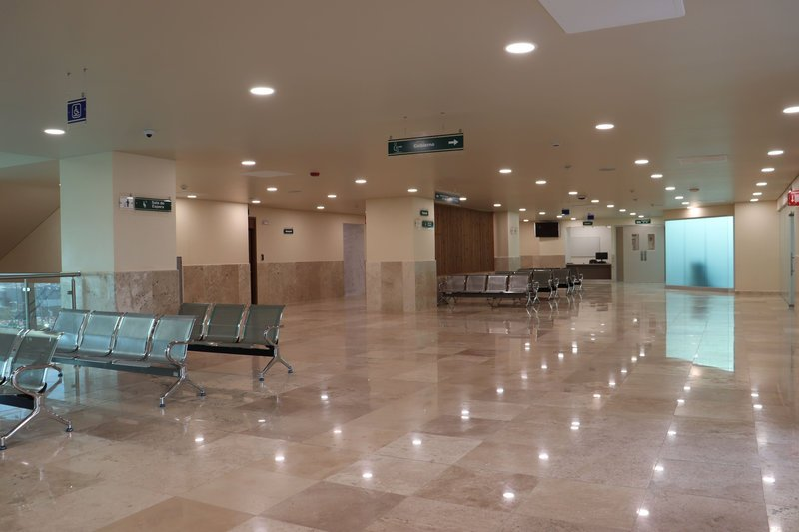
HGR 25 I. ZARAGOZA
Antigüedad
Población
CIUDAD DE MÉXICO
1
años
0
(2025)
personas
Inicio de Operación
Cartera de servicios
349
Camas Totales
180 camas censables
16 camas en cuidados intensivos
169 camas no censables
40 consultorios de especialidad
6 quirófanos
Equipo relevante
2 Salas de endoscopia
35 especialidades
Especialidades con mayor productividad
1. Medicina Interna
2. Trauma y Ortopedia
3. Cardiología
4. Cirugía General
5. Nefrología
6. Neumología
7. Gastroenterología
8. Pediatría Médica
9. Otorrinolaringología
10. Urología

Slide 2
FOTO 1
HGR 25 I. ZARAGOZA
CIUDAD DE MÉXICO
Plantilla de personal
1,405
total
364
687
354
médicos
enfermeras
Otras categorías
FOTO 2
Día típico
759
atenciones
547 | Consultas Especialidades | 172 | Urgencias
16 | Cirugías
24 | Egresos
FOTO 3
Productividad
65,225
semana 21, 17 de Mayo 2026
total
55,987 | Consultas Especialidades | 6,289 | Urgencias
2,285 | Cirugías | 664 | Egresos
FOTO 4
 | 2025 | Aumento 2025 vs 2024 | 2026 | Meta 2026 | % avance anual
Consulta Especialidad | XX | XX | 55,987 | 98,550 | 57%
Cirugía | XX | XX | 2,285 | 4,077 | 56%

